Slide 1
Mustang
Universidad isae panama
Estudiante
Felix Gallardo

Slide 2
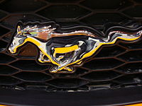
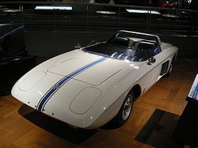
¿Qué son los Mustang
El Ford Mustang es un muscle car de la casa estadounidense Ford. Se basó inicialmente en la segunda generación del modelo estadounidense Ford Falcón un vehículo del segmento D. Fue introducido al mercado el 17 de abril del 1964. El Mustang de 1965 fue el modelo más exitoso desde el Ford A., así mismo Mustang es la tercera saga de Ford más antigua, cuyos modelos han sufrido numerosas transformaciones hasta llegar a la actual sexta generación.

Slide 3
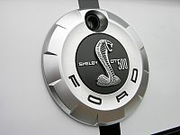
Nacimiento del Mustang
Sin embargo, los máximos mandatarios de Ford querían ver a su Mustang compitiendo directamente con sus rivales en un circuito profesional. Para ello se recurrió a Carroll Shelby (ex-corredor que fabricaba prototipos de carreras y competición conocidos como Cobras) quien ya tenía algún contacto de negocios con Ford Motor Company. Así surge el fastback como un tercer tipo de carrocería para el Ford Mustang en 1965 y así mismo este fastback es la carrocería base sobre la cual se crea el Shelby GT350.

Slide 4
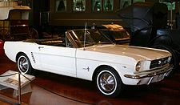
Primera generación
El equipamiento básico que incluía el primer Mustang consistía en un motor de seis cilindros en línea y 160 pulgadas cúbicas (proveniente del Falcón, así también como todo el conjunto de chasis-bastidor),transmisión de tres velocidades, ruedas completas forradas, cojinete rellenado y alfombrado. Pesaba 2572 libras y el precio de lanzamiento fue de $2.368 dólares.

Slide 5
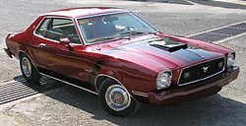
Segunda generación
El Ford Mustang cambió y se convirtió en el Mustang II un auto basado en el Ford Pinto, un modelo más pequeño y menos consumidor con motor de 4, 6 y 8 cilindros. El sacrificio hecho en la reducción en el tamaño del motor así como del automóvil en sí se compensó con interiores más lujosos.

Slide 6
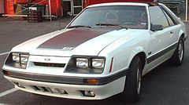
Tercera generación
Durante esta tercera etapa, la gente de Ford decidió ponerse manos a la obra para rediseñar y reinventar el vehículo para la tercera generación. Aunque se perdieron muchos de los elementos originales, el resultado fue un coche mucho más moderno, que permaneció sin cambios drásticos casi 15 años.

Slide 7
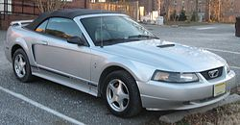
Cuarta generacion
La cuarta generación del Mustang es, en cuanto a motor, la misma que la tercera. Ford sigue basándose en la plataforma Fox para sus nuevos vehículos, pero es en el exterior donde se observa la evolución y las diferencias con sus antecesores, lo que le vale para distinguir entre una tercera y cuarta generación.

Slide 8
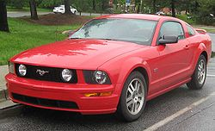
Quinta generación
La quinta generación es nuevamente un cambio drástico en el Mustang. A diferencia de las demás generaciones, Ford utiliza las fortalezas de la primera generación en su diseño y crea un auto auténticamente retro. No es el primer retro que Ford saca a producción, ya que el Thunderbird y el Ford GT también estuvieron como modelos de producción y basados en modelos de los años 50 y 60.

Slide 9
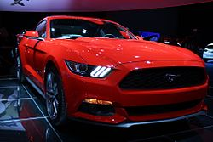
Sexta generación
El nuevo Mustang es más ancho (40 mm), más bajo (38 mm) y más dinámico en lo estético que su antecesor, el diseño a una reminiscencias del Mustang original con el lenguaje Kinetic Design de Ford. En esta generación, a diferencia de las anteriores, no se creó el modelo orientado únicamente al mercado estadounidense, sino con una concepción más global. Buena prueba de ello es que sería el primer Mustang en comercializarse a gran escala en el mercado europeo.

